Slide 1

শুভেচ্ছা

Slide 2
পরিচিতি
জেসমিন আরা বেগম
সহকারী শিক্ষক কম্পিউটার
কালিয়াচাপড়া চিনিকল উচ্চ বিদ্যালয়
পাকুন্দিয়া,কিশোরগঞ্জ।

Slide 3
পাঠপরিচিতি
শ্রেণী - অষ্টম
বাংলাদেশ ও বিশ্ব পরিচয়
অধ্যায় - আট

Slide 4
এসো আমরা এখন একটা ভিডিও দেখি

Slide 5
পাঠঘোষনা
আজকের পাঠের বিষয় বস্তু
দুর্যোগ

Slide 6
শিখনফল
এই পাঠ শেষে শিক্ষার্থীরা-
দুর্যোগ কি তা বলতে পারবে।
        দুর্যোগের প্রকার ভেদ বলতে পারবে
বিভিন্ন প্রকার দুর্যোগ সম্পর্কে বলতে পারবে।

Slide 7
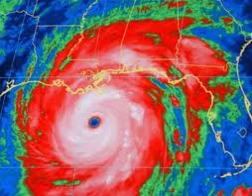
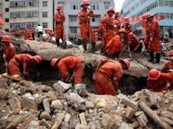
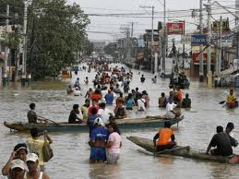
সুনামি
ভূমিকম্প
বন্যা

Slide 8
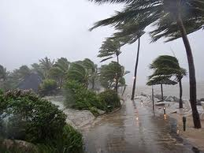
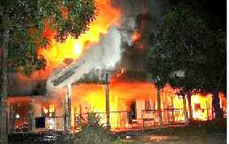
প্র্রাকৃতিক দুর্যোগ
মানব সৃষ্ট দুর্যোগ

Slide 9
পাকৃতিক
দুর্যোগের নাম
মানব সৃষ্ট
দুর্যোগের নাম
বন্যা
অগ্নিকাণ্ড
ঘূর্ণিঝড়
হরতাল
টর্নেডো
      দাঙ্গা
সুনামি
যুদ্ধ বহিরাগত
ভূমিকম্প

Slide 10
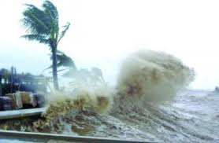
সুনামি

Slide 11
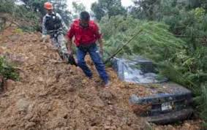
ভূমিধস

Slide 12
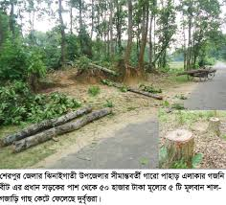
বনভূমি ধ্বংস

Slide 13
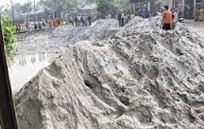
জলাভূমি ভরাট

Slide 14
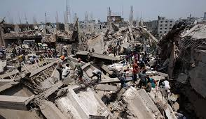
ঘূর্ণিঝড়

Slide 15
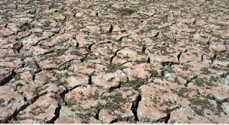
খরা

Slide 16
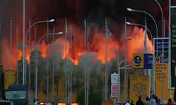
অগ্নিকাণ্ড

Slide 17
দলীয়কাজ
ক- দল: পাঁচটি প্রাকৃতিক দুর্যোগের নাম লিখ।
খ-দল:পাঁচটি মানব সৃষ্ট দুর্যোগের নাম লিখ।

Slide 18
মূল্যায়ন
অগ্নিকাণ্ড কি?
ভূমিধস কি?
খরা কি?

Slide 19
বাড়ির কাজ
তোমার এলাকায় সম্প্রতি ঘটে যাওয়া তোমার দেখা প্রাকৃতিক দুর্যোগ মতামত দাও।

Slide 20

সবাইকে ধন্যবাদ

